Slide 1
Финансовая грамотность дошкольников
Выполнила: воспитатель высшей категории Ганца Ольга Андреевна.

Slide 2
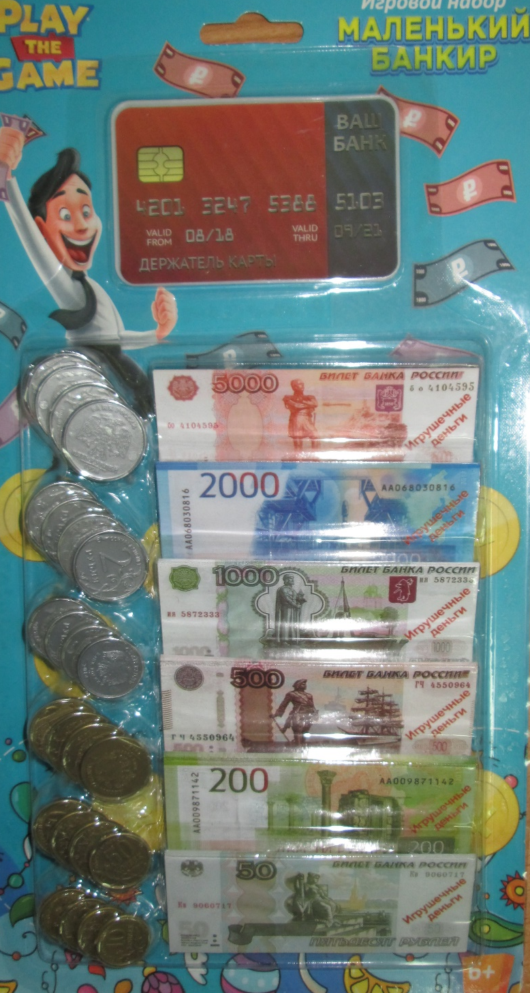
Финансовая грамотность – это эффективное управление личными финансами, краткосрочное и долгосрочное финансовое планирование, учёт доходов и расходов, оптимизация соотношений между сбережениями и потреблением.

Slide 3
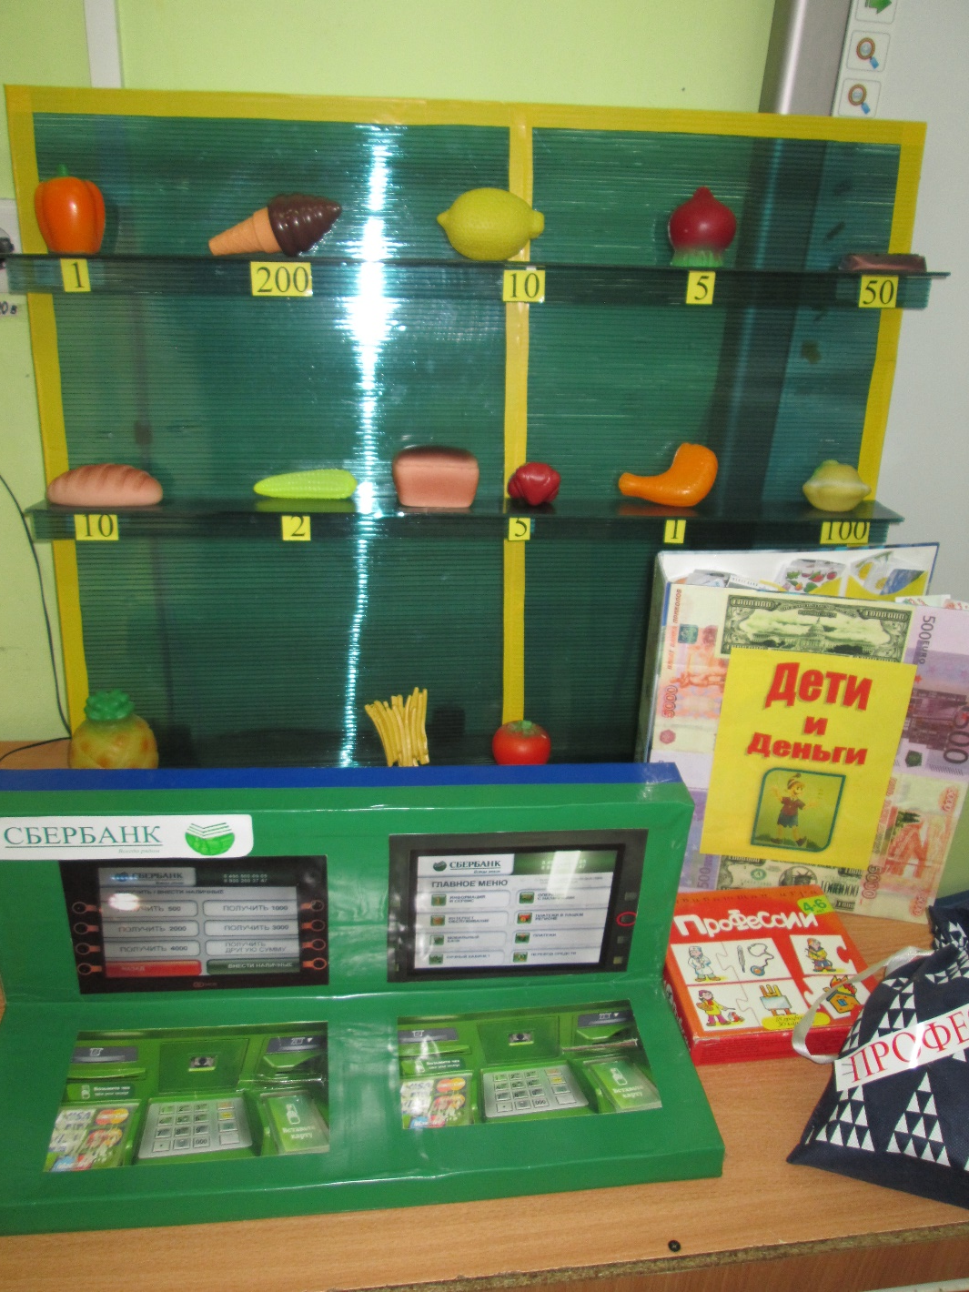
Цель ППРС
Создание благоприятных условий для формирования основ финансовой грамотности детей, формирование норм финансово-грамотного поведения, а так же подготовка к жизни в современном обществе.

Slide 4
ЗАДАЧИ ППРС
-формировать понятие основных правил расходования денег, умение учитывать важность и необходимость покупки;
-воспитывать уважения к труду, людям труда, бережливого отношения ко всем видам собственности;
-воспитывать умение правильного обращения с деньгами, разумного подхода к своим желаниям, сопоставление их с возможностями бюджета семьи;

Slide 5
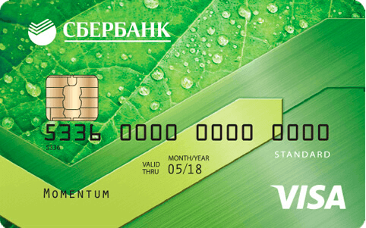
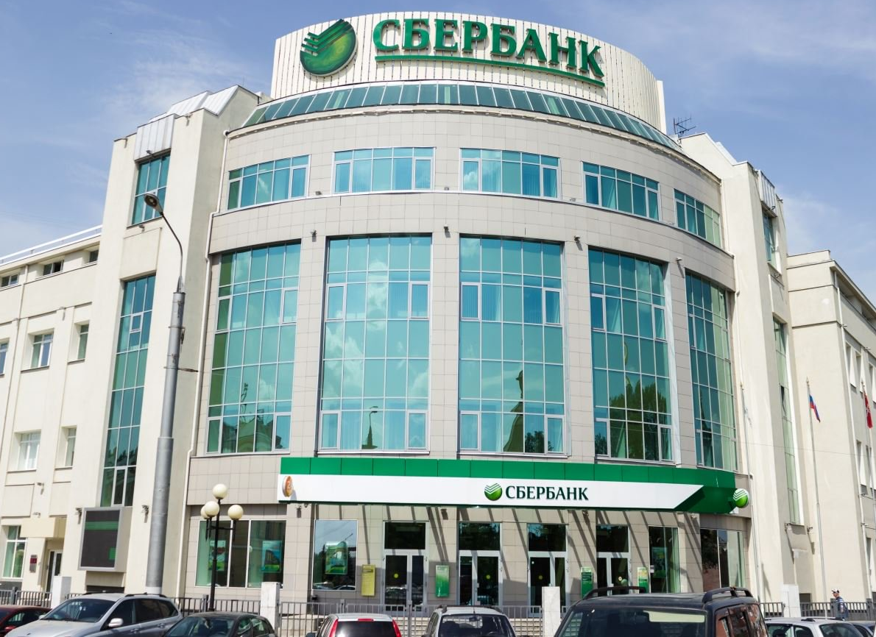



Цель пособий
Формирование у детей старшего дошкольного возраста первичных экономических представлений.

Slide 6
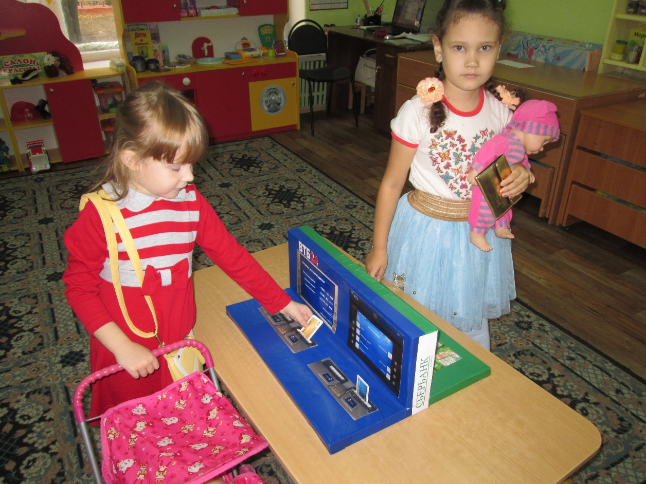
Настольная игра «Банкомат»
-обогащение знаний детей о работе банкоматов;
- знакомить с понятием «электронные деньги»;
- обогатить представление о получении денежных средств.

Slide 7
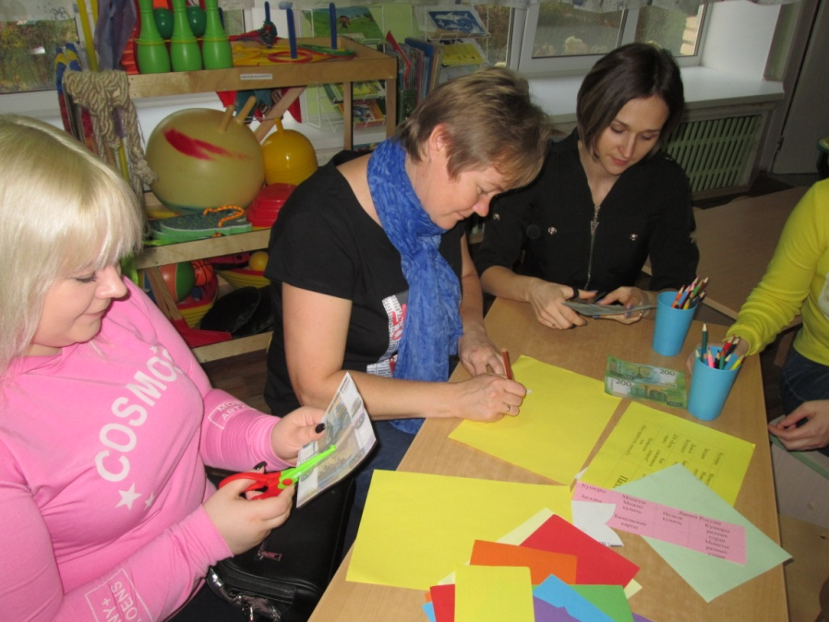
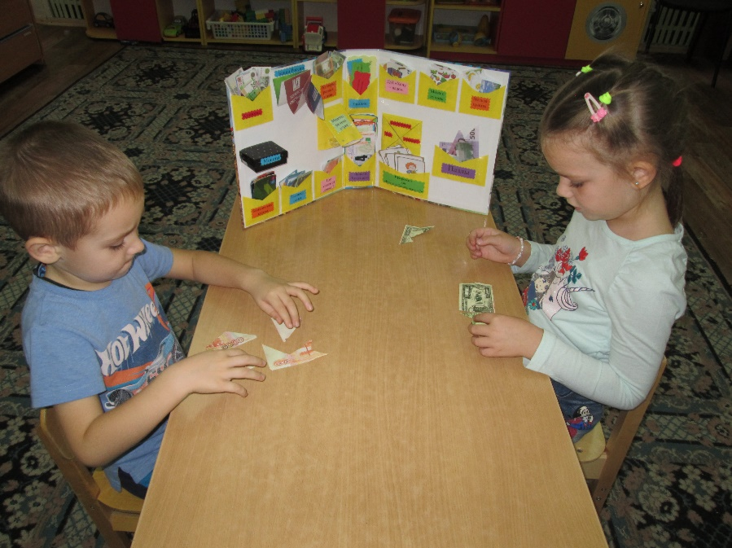
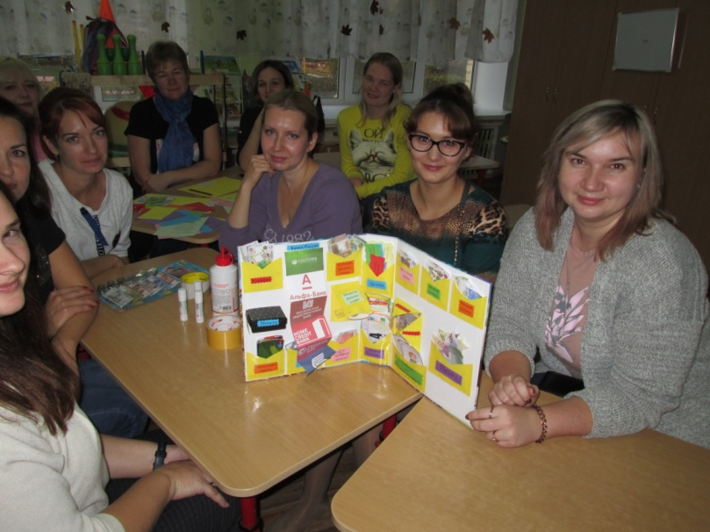
Лэпбук
- знакомить детей с основными экономическими понятиями (деньги, потребности, цена, и т.д.);
- формировать правильное отношение к деньгам как к предмету жизненной необходимости; воспитывать уважение к людям труда разных профессий.

Slide 8
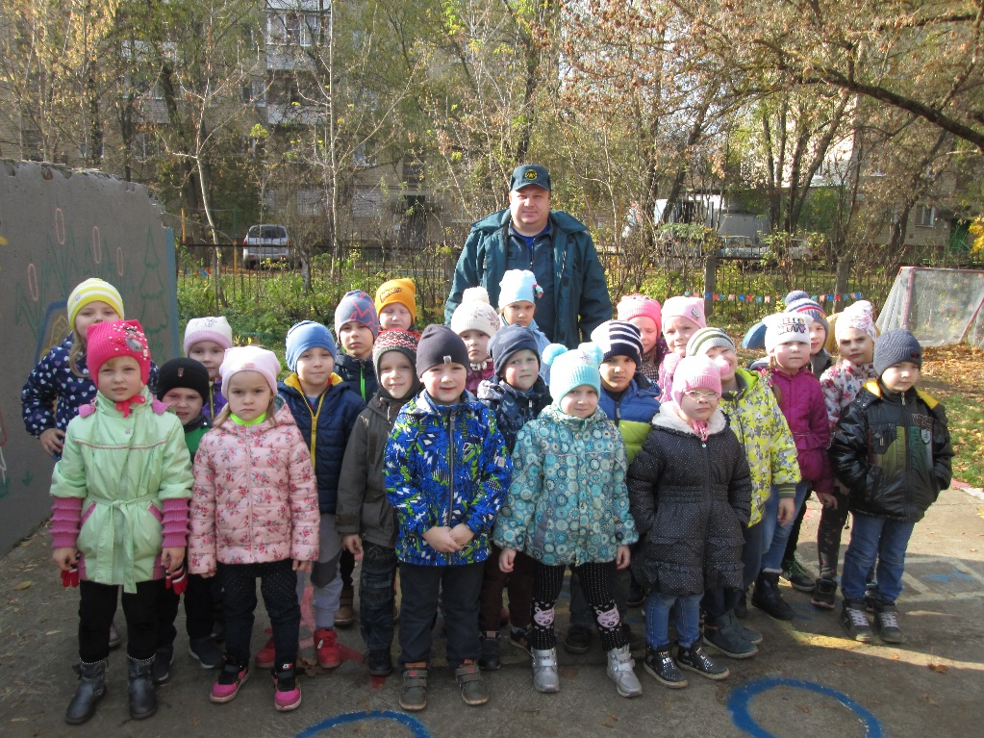
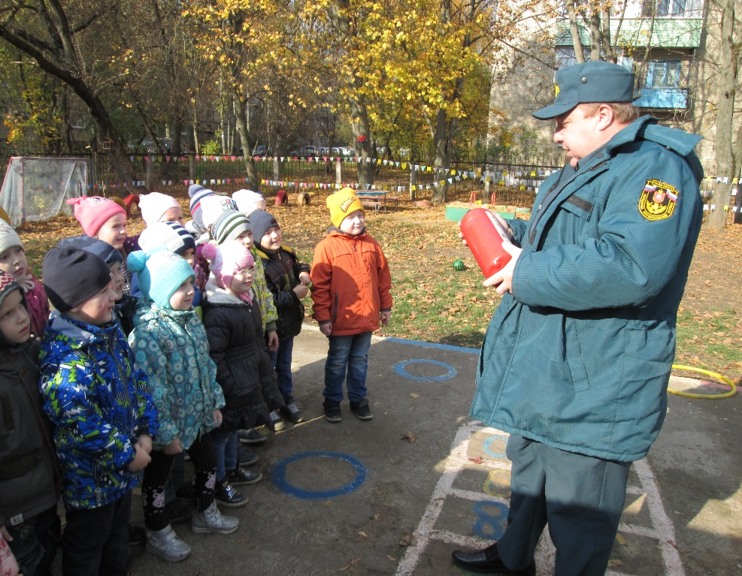
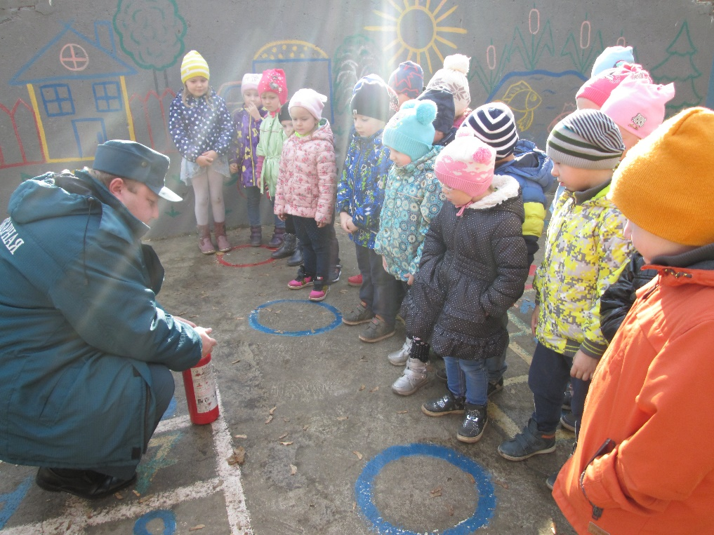
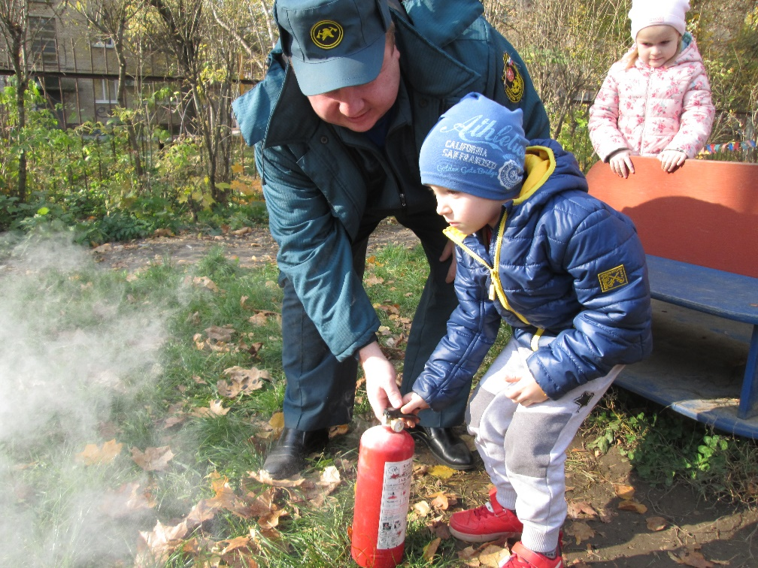

Slide 9
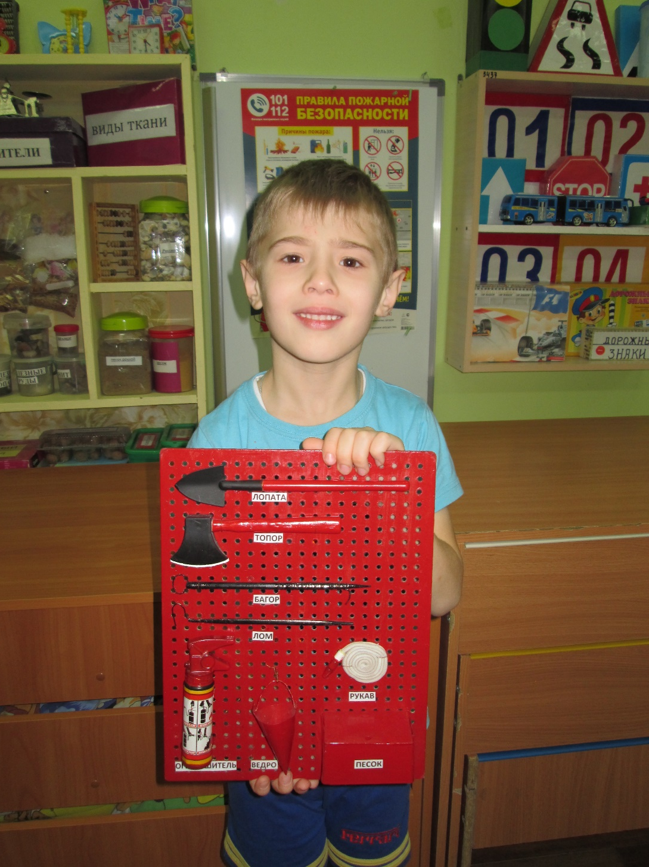
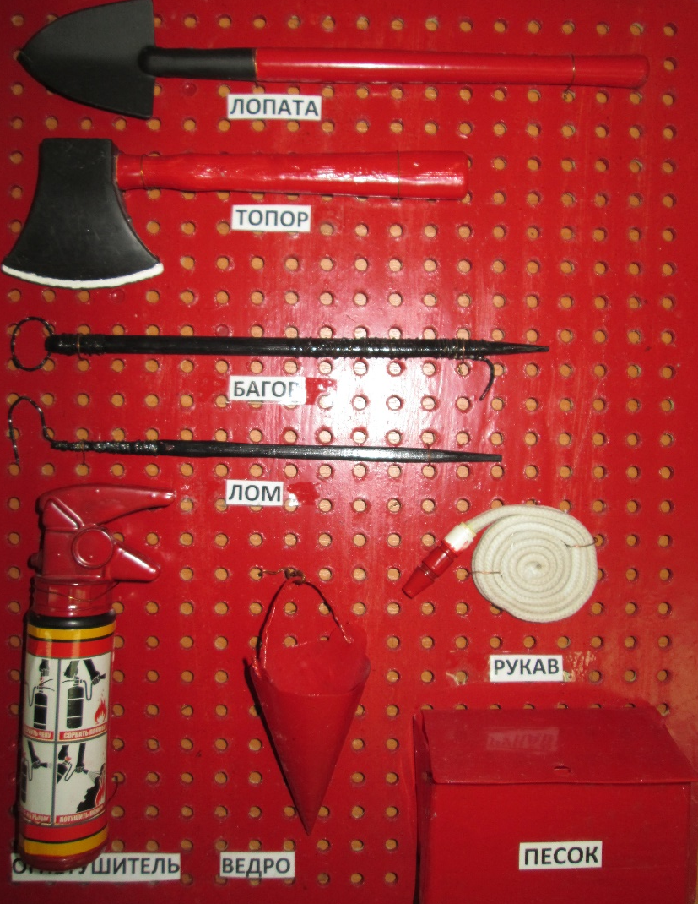
Пожарный щит

Slide 10
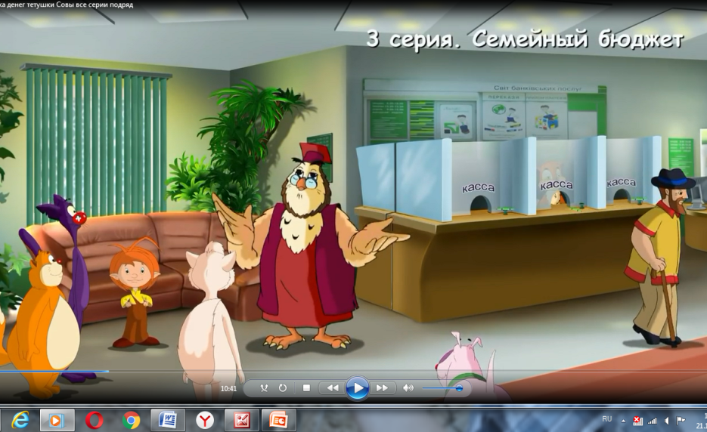
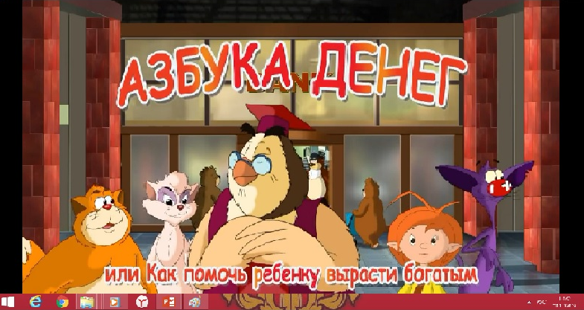
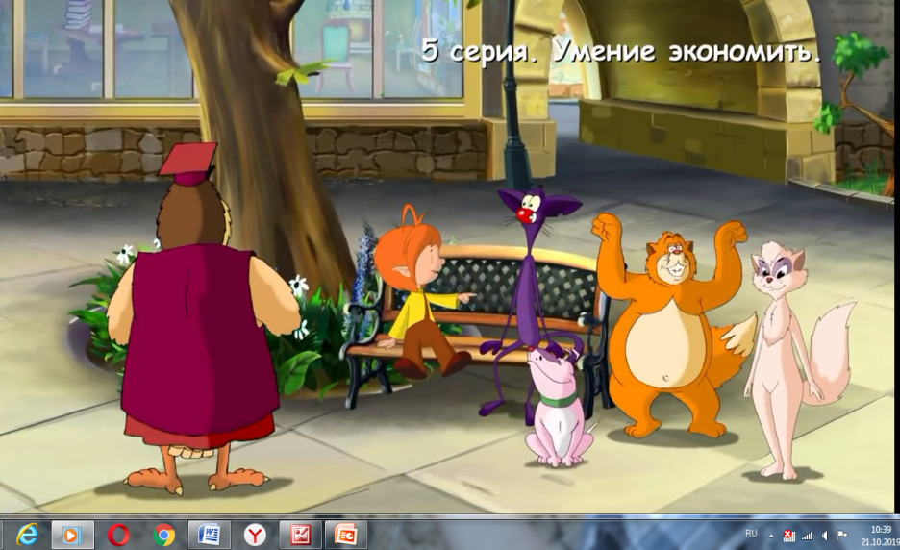
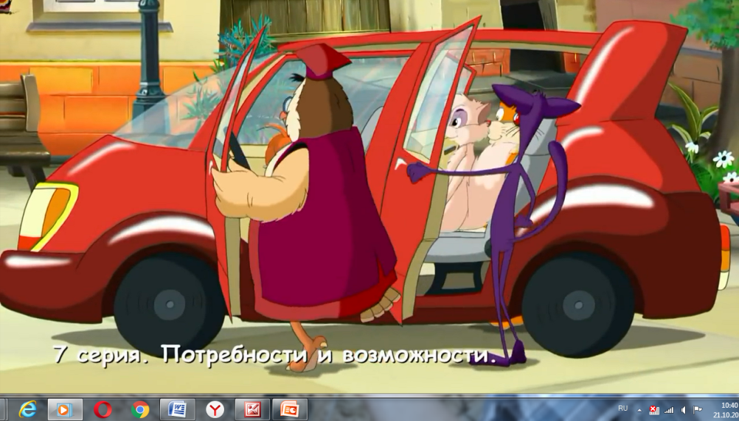

Slide 11
Спасибо за внимание

